Slide 1
Territorio e Società (LE225)
Corso di Studio
LE07 – Lettere antiche e moderne, arti, comunicazione
a.a. 2021-2022

Slide 2
Crescita vs. sviluppo
La crescita economica è un concetto che indica l'aumento del livello effettivo di produzione di una nazione sulla base della crescita delle risorse e/o del loro uso
lo sviluppo economico è un concetto che riguarda il miglioramento del tenore di vita di un individuo o un gruppo di persone
Sviluppo: insieme dei processi che determinano cambiamenti positivi nel benessere economico, nella sua distribuzione tra le classi sociali e nella qualità della vita degli abitanti e dei lavoratori

Slide 3
Geografia dello sviluppo
Sviluppo come completamento
Sviluppo come crescita lungo un percorso preciso
Sviluppo ha un limite ed è molto diversificato sulla Terra
Geografia studia i sistemi territoriali diversificati a seguito di un processo di sviluppo delle rispettive società in relazione ai rispettivi ambienti materiali (quindi diversità culturali)

Slide 4
Geografia dello sviluppo
Due possibili approcci:
Ogni sistema socio-culturale ha un suo percorso di sviluppo diverso dagli altri
  → Diversità / complessità
Esiste un unico sviluppo, quello oggi dominante di impronta occidentale, cui tutti devono adeguarsi, rinunciando alle proprie specificità
  anomalie / scostamenti/ ritardi rispetto un percorso obbligato/ semplificazione
  Gerarchia globale
  Paesi sviluppati vs. Paesi sottosviluppati
  o Primo vs. Terzo mondo / Nord del Mondo vs. Sud del mondo
  Rispetto diversità → riconoscimento e tutela della varietà culturale e ambientale

Slide 5
Geografia dello sviluppo
Questioni di linguaggio:
Primo terzo mondo vs nord e sud del mondo
Cioè ordine gerarchico vs. complessità

Slide 6
Geografia dello sviluppo
L’obiettivo è il raggiungimento collettivo di migliori condizioni di vita (economiche, sociali, ambientali) avendo presente le conseguenze delle varie scelte
Differenti scuole di pensiero
  Sviluppo convenzionale vs. sviluppo sostenibile
Convenzionale: privilegia la crescita economica, in particolare nel breve periodo
Sostenibile: primato alla crescita economica e sociale senza compromettere le diversità culturali, le risorse naturali e le condizioni dell’ambiente in favore di un’eredità per le generazioni future(a lungo termine)

Slide 7
Geografia dello sviluppo
Si usano indicatori e indici
Indicatori:
  Economico
  Socio – demografico
  Ambientali
Indici:
  Combinazione di più indicatori
Indici usati a livello nazionale e internazionale
Indicatori anche per aree ridotte

Slide 8
Indicatori economici
Prodotto interno lordo (PIL): valore complessivo monetario dei beni e dei servizi prodotti in un paese in un anno (PIL procapite= produzione media per persona)
Mostra le entrate ufficiali (non economi informale); offre una rappresentazione non differenziata; non considera i costi sociali e ambientali associati alle attività produttive)

Slide 9
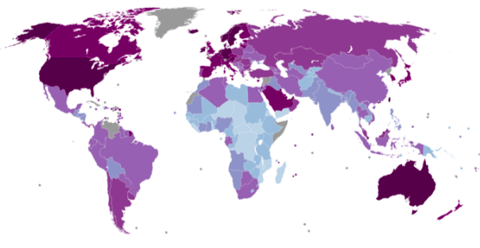
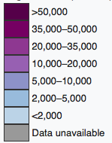
Pil 2020 (in migliaia di dollari)

Slide 10
Indicatori economici
Tasso di povertà: numero di persone povere sul totale della popolazione
Povertà assoluta: esclusione da bisogni umani fondamentali (acqua potabile, nutrizione, sanità, scuola, vestiario e riparo) 2016: 760 milioni persone (Italia, 1,7 milioni di famiglie, 5 milioni persone))
Povertà relativa: mancanza di un livello socialmente accettabile di risorse o di reddito rispetto ad altri all’interno di una determinata società

Slide 11
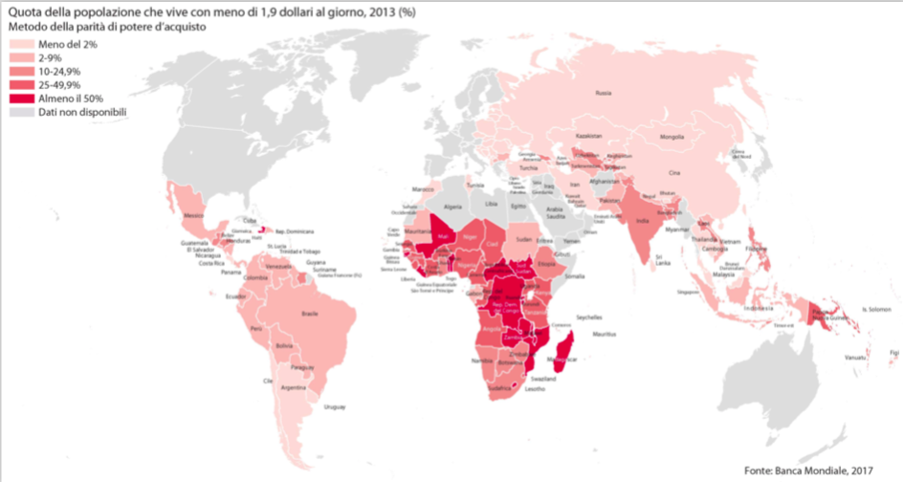
Povertà nel mondo

Slide 12
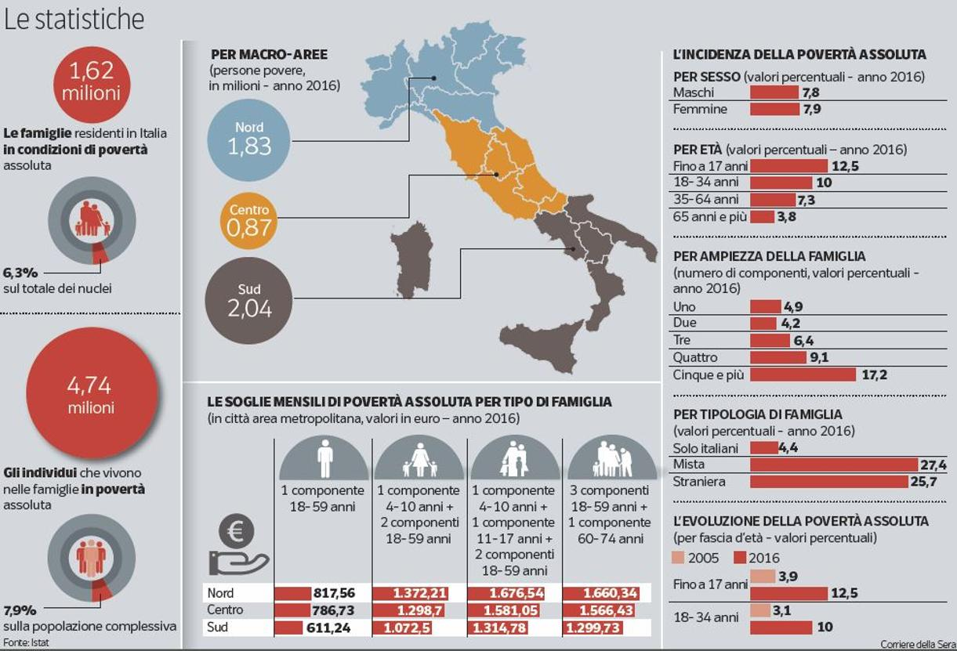
Povertà in Italia

Slide 13
Indicatori socio demografici
Analizzano lo stato sociale della popolazione
  Diffusione malattie
  Alfabetizzazione
  Nutrizione
  Aspettativa di vita
  Tasso di mortalità infantile
  Tra loro spesso interconnessi

Slide 14
Indicatori ambientali
Introduzione recente (Conferenza di Rio 1992) a seguito della preoccupazione per l’impatto di problemi ambientali (inquinamento e biodiversità).
Sviluppo di una serie di indicatori, molto ampia: agenda 21 (→XXI secolo)
https://www.un.org/esa/dsd/agenda21/res_agenda21_00.shtml

Slide 15
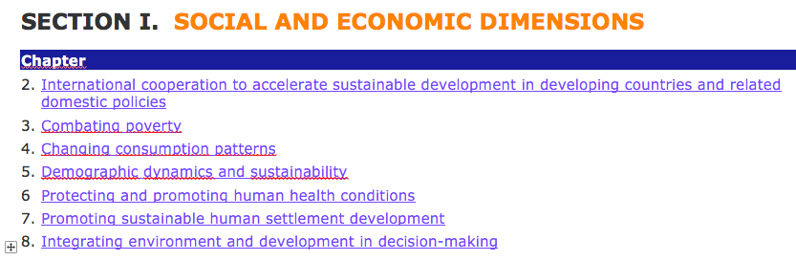
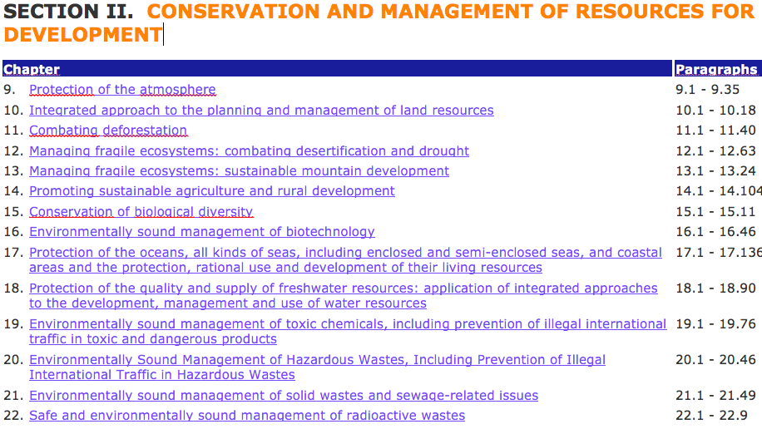
Temi dell’Agenda 21
1.

Slide 16
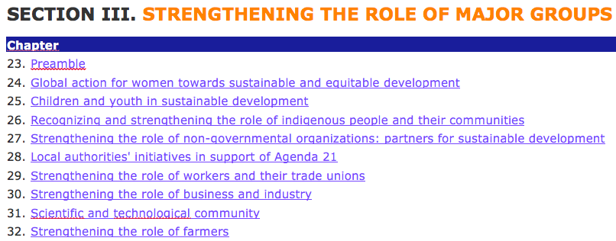
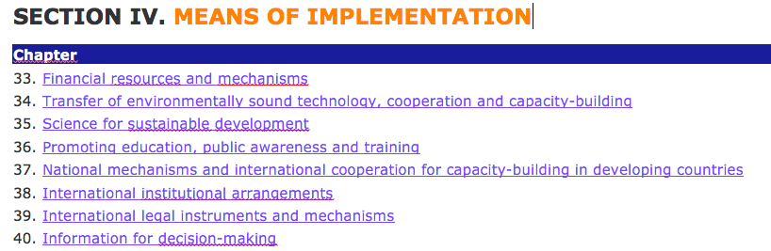
Temi dell’Agenda 21
2

Slide 17
Indice di sviluppo umano
Human Development Index (HDI)
Adottato nel 1990 dal programma di sviluppo delle Nazioni Unite (UNDP) per individuare la combinazioni minima di indicatori utile per discutere il livello di sviluppo
  PIL pro capite
  Speranza di vita
  Tasso di scolarizzazione fra adulti
  Tasso lordo di partecipazione scolastica

Slide 18
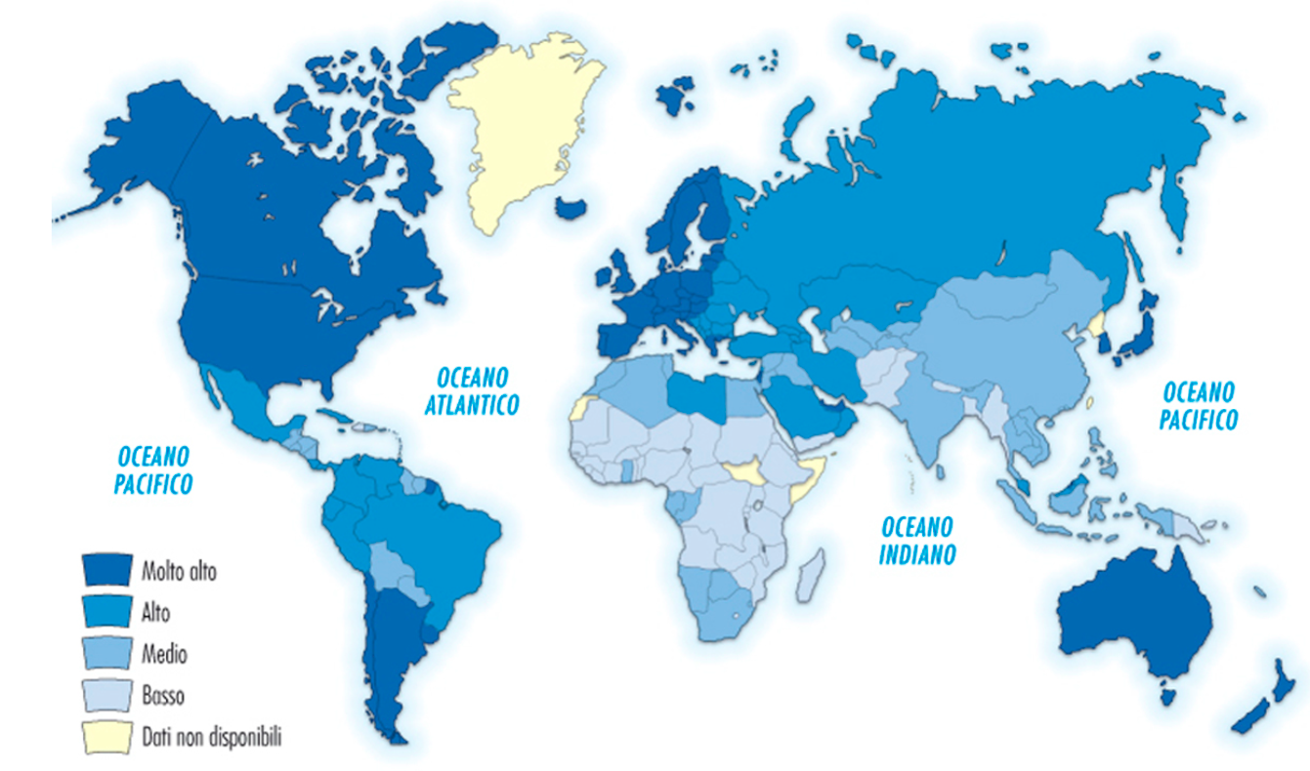
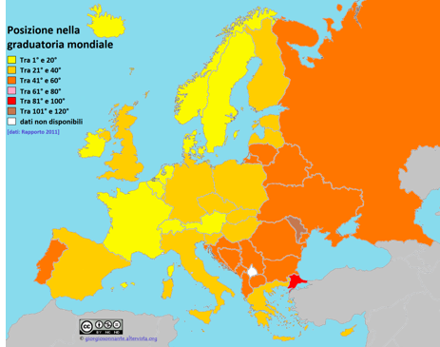
Indice di sviluppo umano - mondo / europa

Slide 19
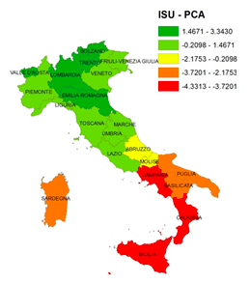
Indice di sviluppo umano -
Italia

Slide 20
Sviluppo e disuguaglianza del reddito
Distribuzione del reddito: il modo in cui il reddito è diviso fra differenti gruppi o individui
Disuguaglianza del reddito: il rapporto fra redditi dei più ricchi e redditi dei più poveri
Differenziare i dati a diversa scala, per evitare generalizzazioni
Distribuzione è ineguale
A livello globale la disuguaglianza è molto alta: nel 2000 il 20% più ricco della popolazione deteneva il 74% del reddito mondiale; il 20% più povero l’1,5%.
Nel 2011 l’1% della popolazione mondiale controlla il 39% della ricchezza totale

Slide 21
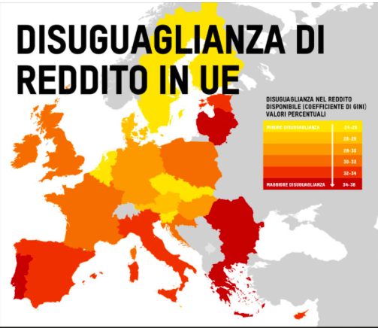
Disuguaglianza reddito

Slide 22
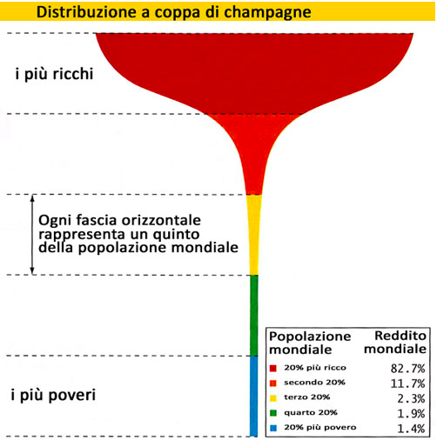
Divario fra ricchi e poveri

Slide 23
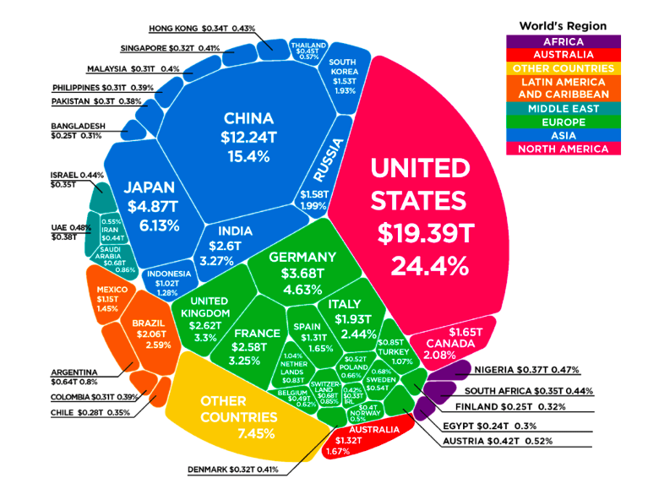
Distribuzione della ricchezza fra Stati

Slide 24
Coefficiente di Gini – distribuzione del reddito all’interno della società
Misura globale della diseguaglianza nella distribuzione del reddito.
Indicatore del reddito, va da 1 a 100
Più i valori sono prossimi a zero, maggiore è da distribuzione equa del reddito

